Slide 1
Farblehre Teil I
Grundlagen

Slide 2

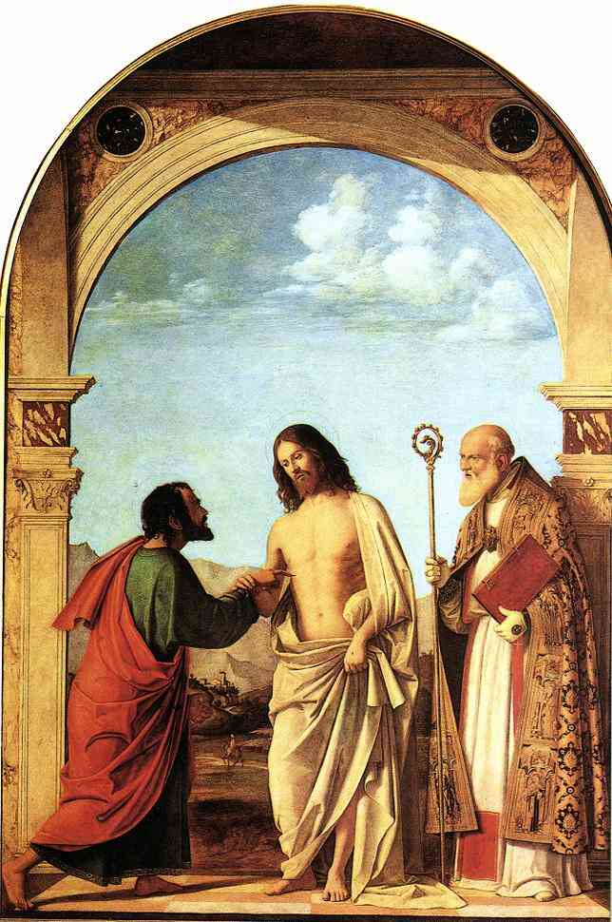


Bedeutung von Farben
Veredelung
naturgetreue Darstellungen
symbolhafte Bedeutungen
Darstellung von Stimmungen
dekoratives Element

Slide 3
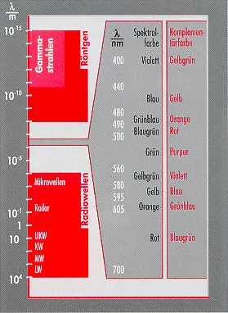
Elektromagnetisches Spektrum
Was ist Licht?
James Clerk Maxwell
  Theorie des Elektromagnetismus
  Elektromagnetische Schwingung
    beginnend bei ca. 380 nm
    bis ca. 720 nm
Quantentheorie
  Licht verhält sich einerseits wie
    ein Teilchen (Korpuskelcharakter)
    und andererseits wie
    eine Welle (Wellencharakter)
Wahrnehmung
  Visueller Sinneseindruck

Slide 4
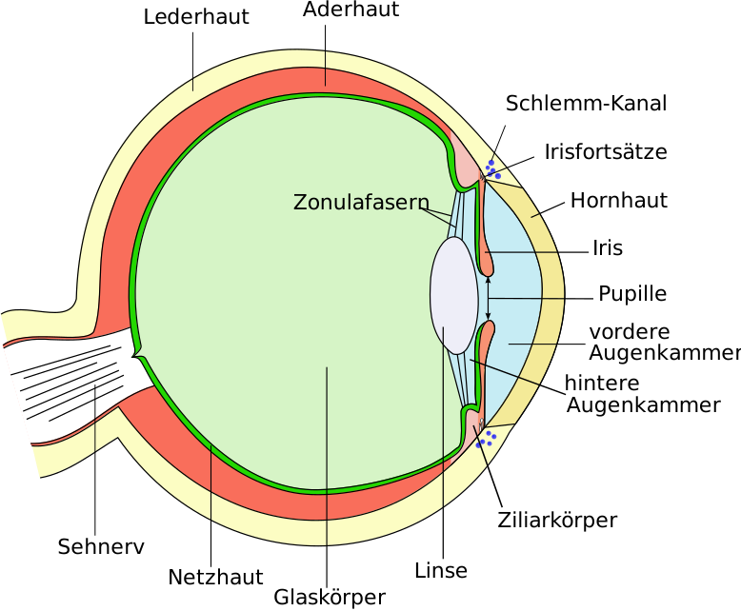
Aufbau des Auges
Netzhaut
Wahrnehmung von Kontrasten
  Stäbchen
    Hell
    dunkel
Wahrnehmung von Farben
  Zäpfchen (drei Sorten)
    Rot
    Grün
    Blau
Blinder Fleck
  Kein Wahrnehmung
Gelber Fleck
  Beste Farbwahrnehmung

Slide 5
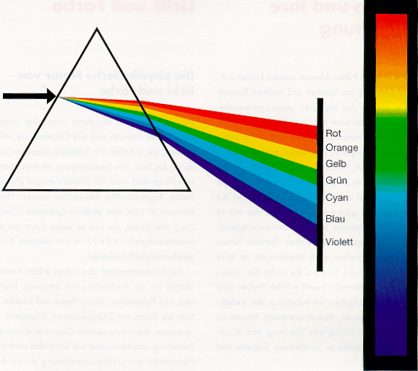
Zerlegen von weißem Licht
langwelliger Bereich
      → IR
  700 nm
      → Rot
  600 nm
      → Grün
  500 nm
      → Blau
  400 nm
      → UV
kurzwelliger Bereich

Slide 6
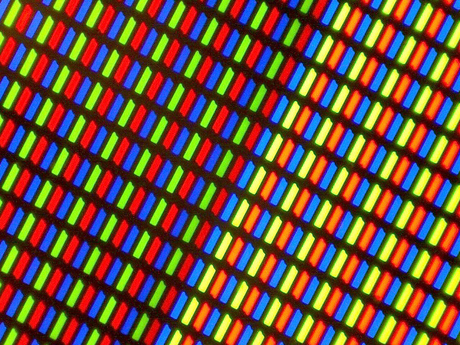
additive Farbmischung (Lichtfarben)
Selbstleuchtende Objekte
Projektion von
  rotem
  grünem
  blauem
Licht
  übereinander oder
  nebeneinander
Beispiele:
  Computermonitor
  Fernseher
Oben: vergrößerte Darstellung des darunter liegenden Monitorbereichs

Slide 7
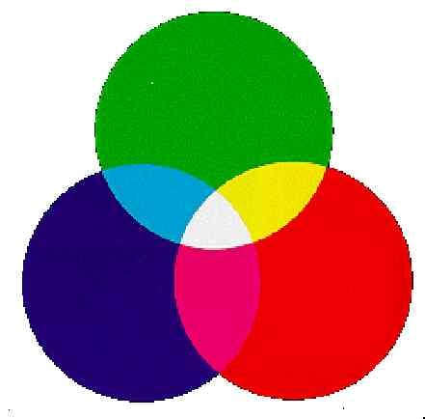
additive Farbmischung (Lichtfarben)
Grundfarben / Primärfarben
  Rot
  Grün
  Blau
Sekundärfarben
  Rot + Grün = Gelb
  Grün + Blau = Cyan
  Blau + Rot = Magenta
Tertiärfarbe
  Rot + Grün + Blau = Weiß
Übereinanderprojektion der drei Grundfarben der additiven Farbmischung

Slide 8
subtraktive Farbmischung (Körperfarben)
Farbigkeit von Materie entsteht durch
  Absorption
      Aufnehmen von Licht und Umwandlung in Wärme
  Remission
      Zurückwerfen von Licht
  Transmission
      Durchdringen lassen vom Licht
  von Licht.
  Totale Absorption → Schwarz
  Totale Remission → Weiß
Da man die Menge des zurückgeworfenen Lichtes reduziert, ergibt sich die Bezeichnung subtraktive Farbmischung.

Slide 9
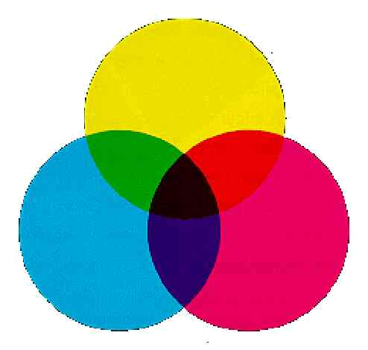
subtraktive farbmischung (Körperfarben)
Grundfarben / Primärfarben
  Gelb (absorbiert blaues Licht)
  Magenta (absorbiert grünes Licht)
  Cyan (absorbiert rotes Licht)
Sekundärfarben
  Gelb + Magenta = Rot
  Magenta + Cyan = Blau
  Gelb + Cyan = Grün
Tertiärfarbe
  Gelb + Magenta + Cyan = Schwarz
Übereinanderdruck der drei Grundfarben der subtraktiven Farbmischung

Slide 10



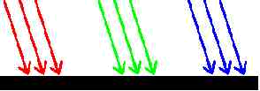
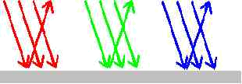
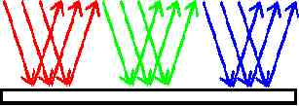
Zusammenspiel Licht und Materie

Slide 11
Licht und Materie
Durch Mischen von zwei oder mehreren Grundfarben eines Farbmischsystems ist es nicht möglich, eine Grundfarbe desselben Systems nachzumischen (aus Gelb und Magenta kann man kein Cyan ermischen oder aus grünem und blauem Licht entsteht kein rotes).
Die Mischung zweier Grundfarben zu gleichen Teilen ergibt eine Sekundärfarbe.
Die Sekundärfarben der additiven Farbmischung sind die Grundfarben der subtraktiven Farbmischung.
Die Sekundärfarben der subtraktiven Farbmischung sind die Grundfarben der additiven Farbmischung.
Als Tertiärfarben bezeichnet man die Mischfarben, die sich ergeben, wenn drei Grundfarben zu gleichen Teilen miteinander gemischt werden.

Slide 12
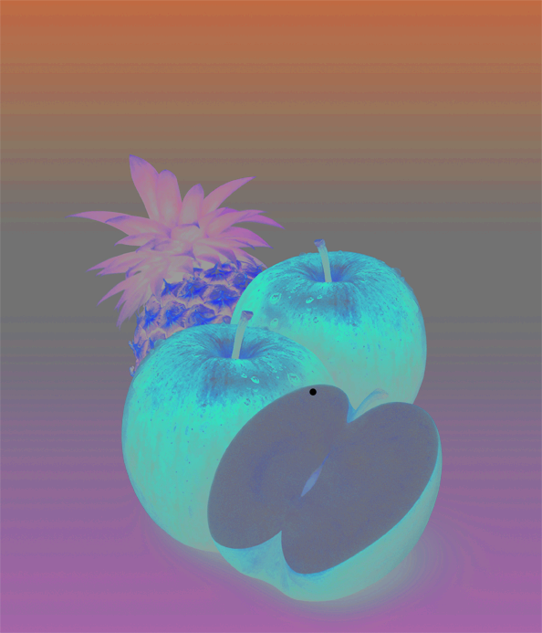
Wahrnehmung von Farbe

Slide 13
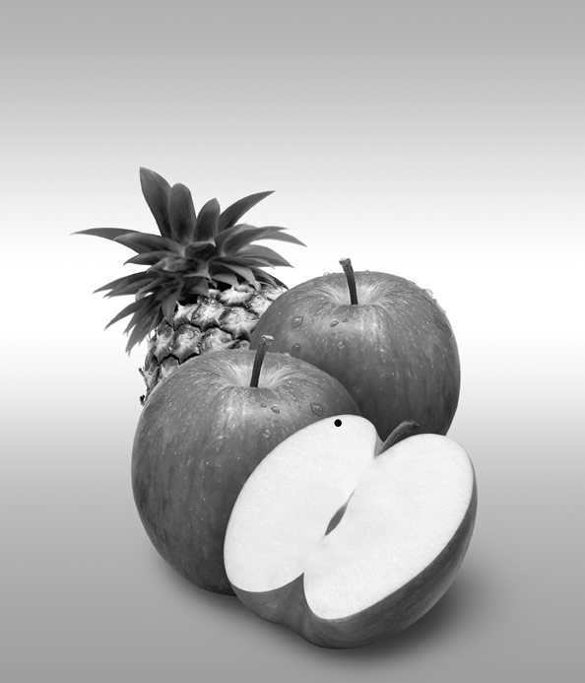
Wahrnehmung von Farbe

Slide 14
Metamerie (Vieldeutigkeit von Farbe)
Unterschiedliche Menschen nehmen Farben unterschiedlich wahr, aufgrund ihrer biologischen Unterschiede und der Unterschiede in ihrer Gefühlswelt.
Erfolgt die Beurteilung des Druckes in der Druckerei bei künstlicher Beleuchtung, so kann es vorkommen, dass Druck und vorgegebenes Farbmuster identisch erscheinen; wird die gleiche Beurteilung bei Tageslicht durchgeführt, so erscheinen Druck und Muster deutlich verschieden.
Diese Erscheinung ist besonders dann sehr auffällig, wenn mit unterschiedlichen Metallpigmenten gearbeitet wurde, also in einem Falle mit einer angefärbten Aluminiumbronze und im anderen Falle mit einer Messing-Bronzefarbe gedruckt wurde.
Die Beurteilung der Farbe sollte demnach immer bei der Beleuchtung vorgenommen werden, bei der sich bei späterer Anwendung des Druckes die richtigen Farben zeigen. Nach Möglichkeit von der Person, welche als erste die Beurteilung der Farbe vorgenommen hat.

